Slide 1


or-6. 待ち行列シミュレーション
（オペレーションズリサーチ）
URL: https://www.kkaneko.jp/cc/or/index.html
金子邦彦

Slide 2
6-1 ランダムな到着

Slide 3
シミュレーションは，仮説の検証に役立つ
例えば，
スーパーのレジなどの待ち行列．
意外と，私の寸前に，別の人が並ぶことがある．
私の運が悪いのか？
→ No このことをシミュレーションで確認

Slide 4
ランダムな客の到着
客が１時間（６０分）の間に、１２人来そう！ というとき
５分
５分
５分
上の図のように、５分ごとに１人ずつ来ることは、まずあり得ません

Slide 5
ランダムな客の到着
客が１時間（６０分）の間に、１２人来そう！ というとき
客は６０分の間に、ランダムにやってきます

Slide 6
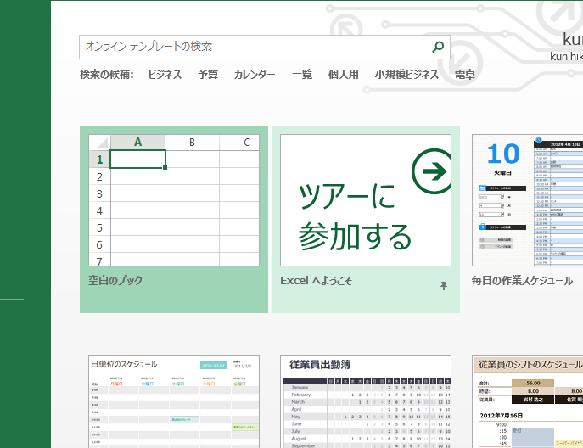
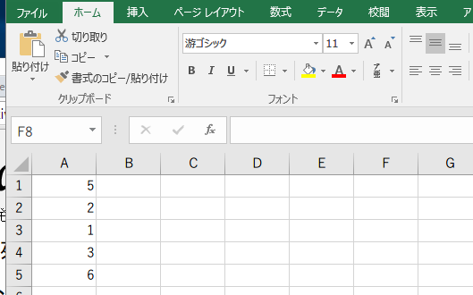
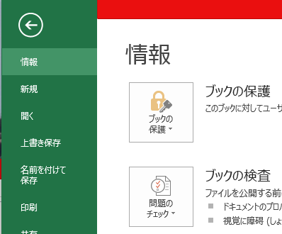
演習
新しくやりなおしたいので，次のように操作して，
新しく空白のブックを作る
「ファイル」を
クリック
「新規」
をクリック
空白のブック

Slide 7

① 0 以上 60 未満の乱数の式
「=TRUNC( RAND() * 60 )」をセル A1 に書く

Slide 8
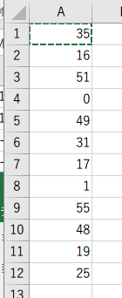
② 客が１２人来るという状況をシミュレーションしたい
A1 の式を A2 から A12 に「コピー＆貼り付け」
右クリックメニューが便利
実行のたびに違う値になる
（乱数なので、ランダムな値）

Slide 9
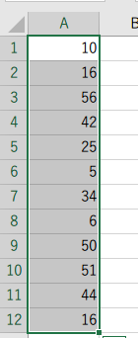
③「値」を．B列に「コピー＆貼り付け」したい
②右クリック
メニューで
「コピー」
③セルB1を
右クリックして，
「形式を選択して貼り付け」
「値の貼り付け」の下に
ある「値」のアイコンを選ぶ
①まず，A1からA12を
ドラッグして，範囲選択

Slide 10
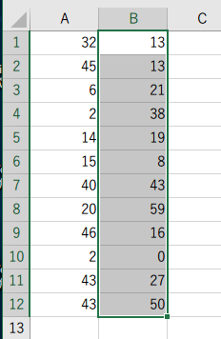
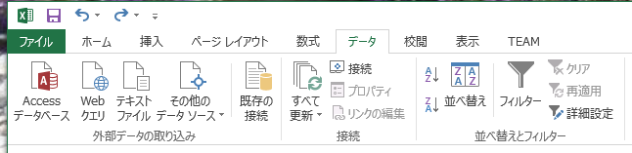
④ B列の値を並べ替えたい
② リボンで「データ」→「並べ替え」
①まず，B1からB12を
範囲選択

Slide 11
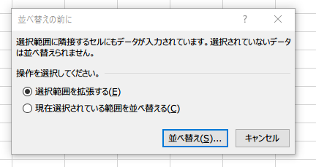
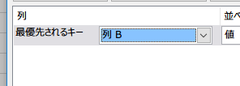
③「最優先されるキー」を「列B」に設定して「OK」
もし，警告表示が出たら「並べ替え」をクリック

Slide 12
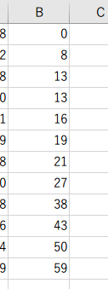
⑤ B列が，左のようになることを確認
⑥ 次に，セル C2 に次の式を入れる
=B2-B1
これは，到着間隔を求める式
⑦ C2の式を， C3 から C12 に
「コピー＆貼り付け」
右クリックメニューが便利

Slide 13
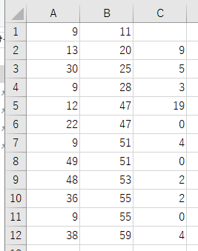
⑧ C列が，左のようになることを確認
⑨ 次のことを確認
６０分の間に １２人
平均で５分間隔
間隔はばらばら
０，１，２分のような小さな値も，けっこう多い

Slide 14
6-2 待ち行列シミュレーション

Slide 15
１時間に、客が２０人来ます（ランダムに到着します）
サービスに１分かかります
客はどれくらい待たされそうですか？

Slide 16
待ち行列とは
待ち行列とは、何かのサービスや資源の提供などを受けるために待っている行列のこと

Slide 17
何の役に立つのか
待ち行列の行列の長さを前もって予測する！
待たせないようにするにはどうしたらよいか？
一方で、客が来ないことによる資源の無駄やサービス準備の無駄をどうやって防ぐか？
こんな問題を、解決するヒントを，シミュレーションで得ます！

Slide 18
今から行うこと
客の到着は
６０分あたり２０人（平均３分間隔）とする．
ランダムに到着する

Slide 19
Excel 演習
新しくやりなおしたいので，次のように操作して，新しく空白のブックを作りなさい
「ファイル」を
クリック
「新規」
をクリック
空白のブック

Slide 20
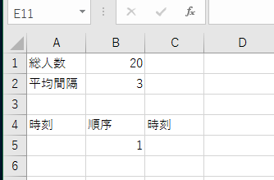
次の値を書く．数字は半角で！

Slide 21
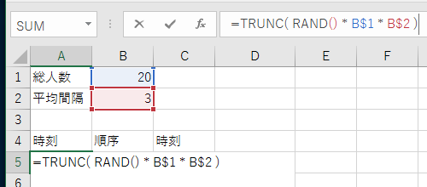
乱数の式「=TRUNC( RAND() * B$1 * B$2 )」をセル A5 に書く

Slide 22
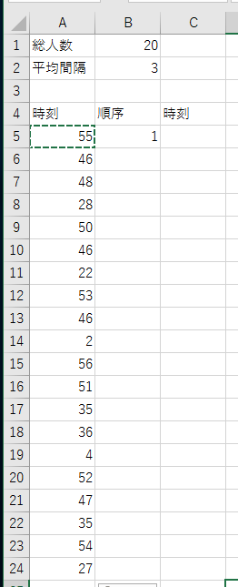

セル A5 の式を，A6 から A24 （セル１９個分）に「コピー＆貼り付け」しなさい． 右クリックメニューが便利
平均３分間隔で、２０人
↓
到着時刻は ０から５９のランダムな整数
に設定
※ 全員、違う値になっているはずである。
乱数なので、ランダムな値。

Slide 23
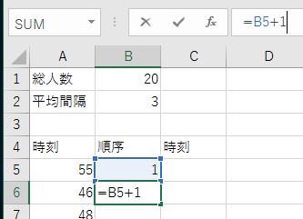
式「=B5+1」をセル B6 に書く. これは、順位を 1 から 20 まで、１ずつ増やして作るために使う。
B6に式「=B5+1」

Slide 24
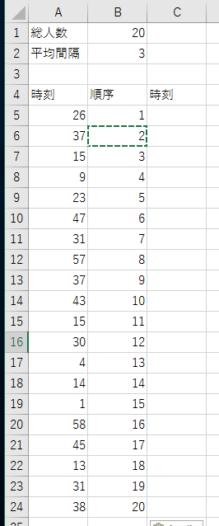
セル B6 の式を，B7 から B24 （セル１８個分）に「コピー＆貼り付け」しなさい． 右クリックメニューが便利
１から２０までの数を順番に並べる

Slide 25
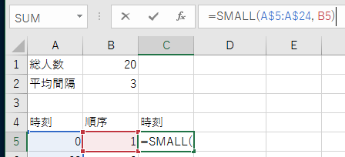
式「=SMALL(A$5:A$24, B5)」をセル C5 に書く. これは、順位1位の値を得るための式

Slide 26
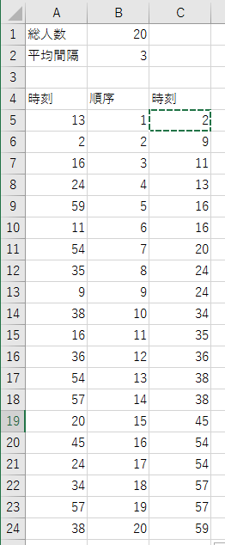
セル C5 の式を，C6 から C24 （セル１９個分）に「コピー＆貼り付け」しなさい． 右クリックメニューが便利
C列に２０人の客の到着時刻を、ランダム
に設定

Slide 27
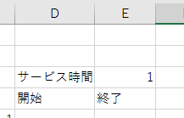
続きです．サービス時間を設定．
いままで作ったものは消さずに、
セル D1, E1, D2, E2 に，次の値を書く．数字は半角で！
１行目
２行目
３行目
４行目

Slide 28
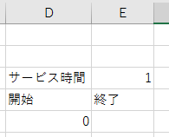
式「=$C5」をセル D5 に書く.
※ 順位1位の客は、待たずにサービスを受けることができる（つまり、到着時刻とサービス開始時刻が等しい）
１行目
２行目
３行目
４行目
５行目

Slide 29
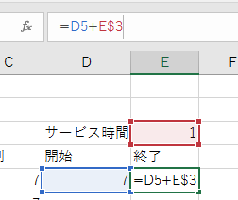
式「=D5+E$3」をセル E5 に書く.
※ セルE3には「サービスには 1分かかる」と設定した．
この式は、サービス開始時刻に、所要時間を足して、終了時刻を求める式
１行目
２行目
３行目
４行目
５行目

Slide 30
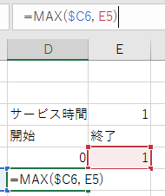
式「=MAX($C6, E5)」をセル D6 に書く.
※ 次の客は、前の客のサービス終了を待つ．
（サービス開始時刻は、「到着時刻」と「前の客のサービス終了時刻」のうち大きい方になる．大きい方を求めるのが MAX）
１行目
２行目
３行目
４行目
５行目
６行目
D6に式「=MAX($C6, E5)」

Slide 31
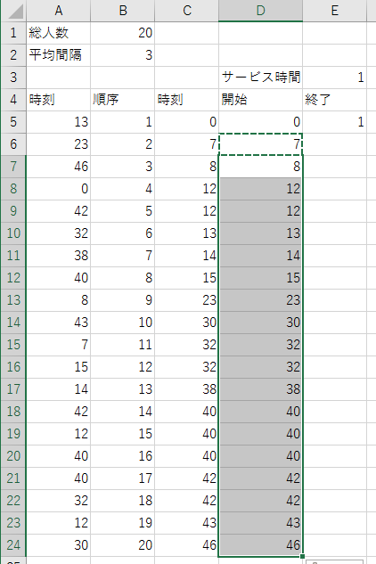
セル D6の式を，D7 から D24 （セル１８個分）に「コピー＆貼り付け」しなさい． 右クリックメニューが便利

Slide 32
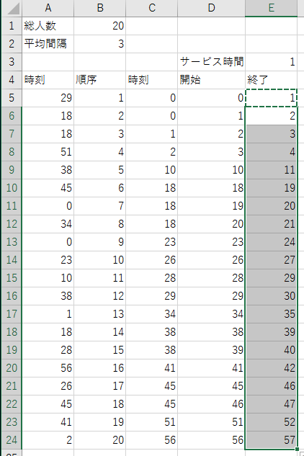
セル E5の式を，E6 から E24 （セル１９個分）と「コピー＆貼り付け」しなさい． 右クリックメニューが便利
それぞれの客のサービス開始時刻と、サービス終了時刻の
シミュレーション

Slide 33
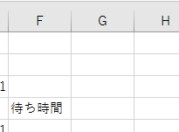
続きです．いままで作ったものは消さずに、セル F4 に次の値を書く．
１行目
２行目
３行目
４行目

Slide 34
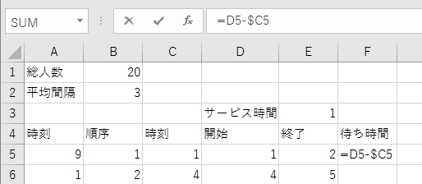
式「=D5-$C5」をセル F5 に書く.
※ 待ち時間を求めている．
待ち時間 ＝ サービス開始時刻 － 到着時刻

Slide 35
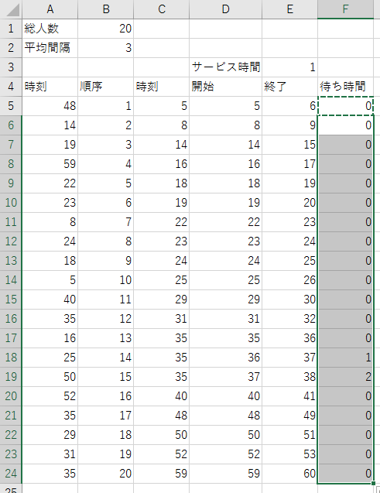
セル F5の式を，F6 から F24 （セル１９個分）に「コピー＆貼り付け」しなさい． 右クリックメニューが便利
それぞれの客の待ち時間のシミュレーション

Slide 36
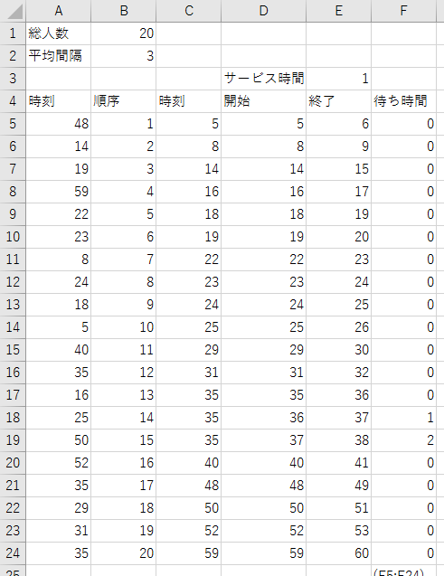
待ち時間の合計を求めるために、式「=SUM(F5:F24)」をセル F25 に書く.
待ち時間の合計

Slide 37
ここまでのまとめ
サービス時間： １分
サービス時間： ２分
３分
いまから行う

Slide 38
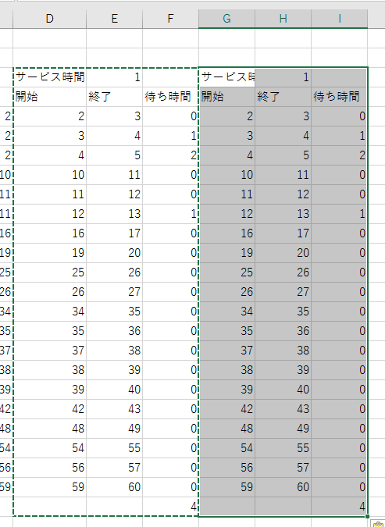
※ 同じになる
セル D3からF25を，G3 から I25 （３列分）に「コピー＆貼り付け」しなさい． 右クリックメニューが便利

Slide 39
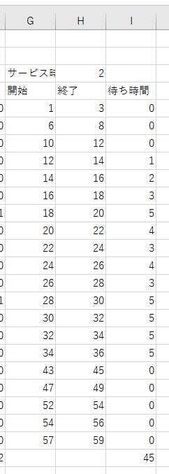
セル H3に、値「2」を書く。半角の「2」
セル I25 には、サービス所要時間が２分のとき
の待ち時間合計が求まっている

Slide 40
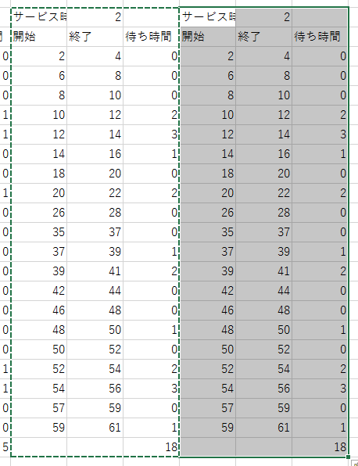
※ 同じになる
セル G3からI25を，J3 から L25 （３列分）に「コピー＆貼り付け」しなさい． 右クリックメニューが便利

Slide 41
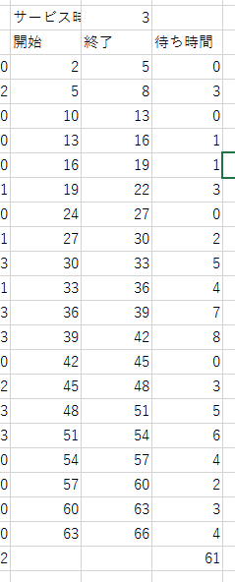
セル K3に、値「3」を書く。半角の「3」
セル L25 には、サービス所要時間が3分のとき
の待ち時間合計が求まっている

Slide 42
サービス時間が１分，２分，３分と増えると，
「待ち時間の合計」がどう増えるか，いまのエクセルを見て確認しなさい
サービス時間が１分，２分，３分
→ 待ち時間の合計は，２倍，３倍よりも，もっと急激に増える

Slide 43
いまのエクセルのファイルについて
サービス時間が４分，５分，６分，７分，８分の場合も求めなさい
※ 横に継ぎ足していく
次のページにヒント

Slide 44
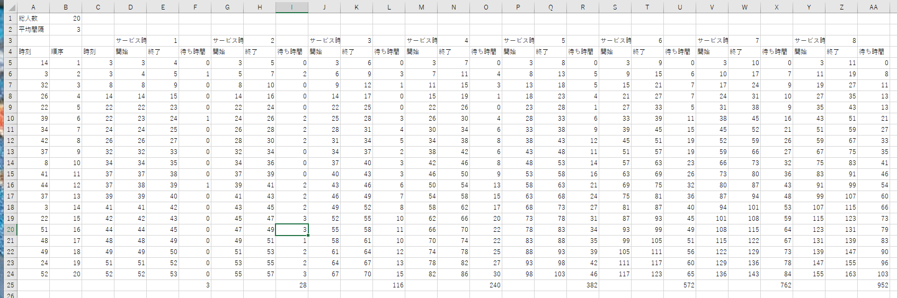
1, 2, 3, 4, 5, 6, 7, 8
全体は２４列になっているはず（３×８）

Slide 45
演習

Slide 46
いまのエクセルのファイルを書き換えて，次のシミュレーションを
行いなさい
客の到着率は
１６０分あたり２０人（平均８分間隔）
として、シミュレーションを行いなさい．
待ち時間の合計は，どうなりますか？
ヒントは次ページから．

Slide 47

ヒント１

Slide 48
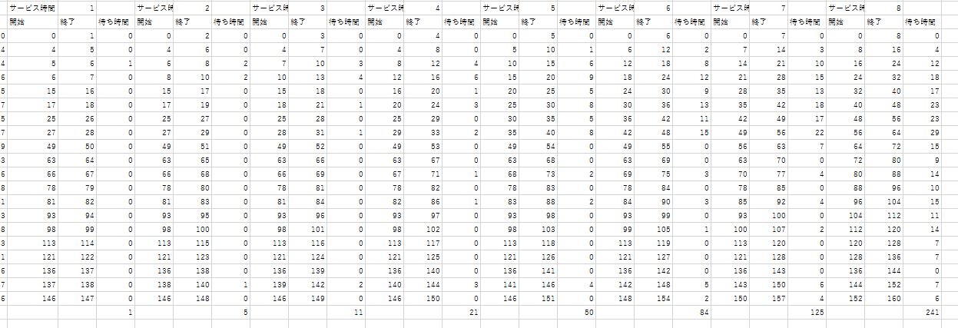
ヒント２
1, 2, 3, 4, 5, 6, 7, 8
全体は２４列になっているはず（３×８）

Slide 49
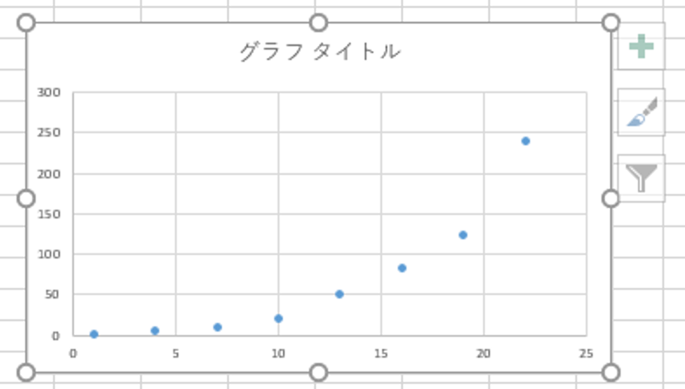
ヒント３
待ち時間の合計をグラフにすると・・・

